Slide 1
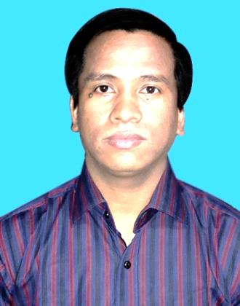
সকলকে শুভেচ্ছা
দিবাকর বড়ুয়া
ইন্সট্রাক্টর
ফটিকছড়ি করোনেশন সরকারি মডেল উচ্চ বিদ্যালয়
ফটিকছড়ি, চট্টগ্রাম।
ইমেইলঃ dibakar1881@gmail.com

Slide 2
বৌদ্ধধর্ম ও নৈতিক শিক্ষা
ষষ্ঠ শ্রেণি
সময়ঃ ৫০ মিনিট

Slide 3
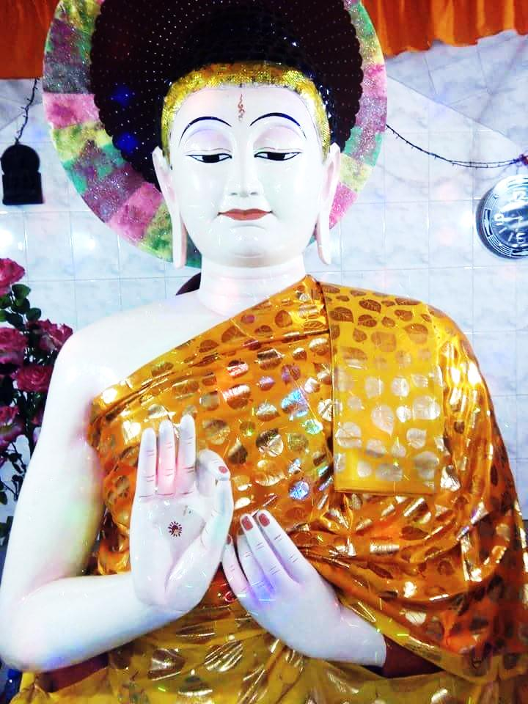
নিচের ছবিগুলোর দিকে লক্ষ্য কর।
বুদ্ধের বক্ষাস্থি সংবলিত বুদ্ধমূর্তি
রাংকূট বনাশ্রম বৌদ্ধ বিহার

Slide 4
বাংলাদেশের বৌদ্ধ ঐতিহ্য ও দর্শনীয় স্থান
রামকোট বিহার
পাঠঃ ৪
অধ্যায়ঃ দশম
পৃষ্ঠাঃ ৯৭-৯৮

Slide 5
শিখনফল
এই পাঠ শেষে শিক্ষার্থীরা ….
১। রামকোট বিহারের প্রতিষ্ঠা সম্পর্কে বলতে পারবে।
২। রামকোট বিহারে প্রাপ্ত শিলালিপি সম্পর্কে বলতে পারবে।
৩। রামকোট বিহারে খনন কাজের পর প্রাপ্ত ও আবিষ্কৃত প্রত্নবস্তু সম্পর্কে বলতে পারবে।
৪। রামকোট বিহারের গঠনশৈলী সম্পর্কে বলতে পারবে।

Slide 6
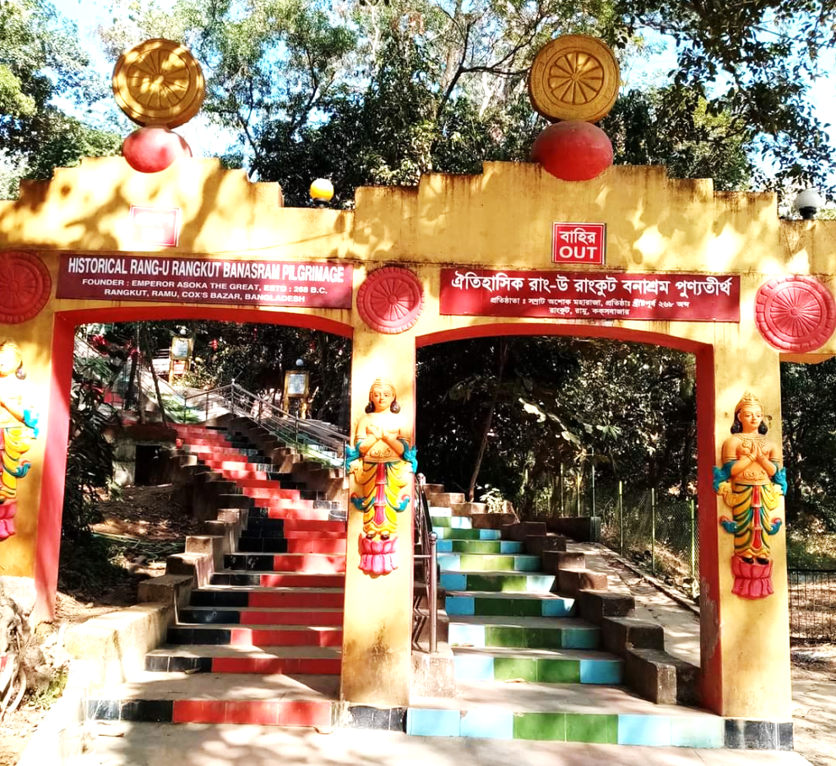
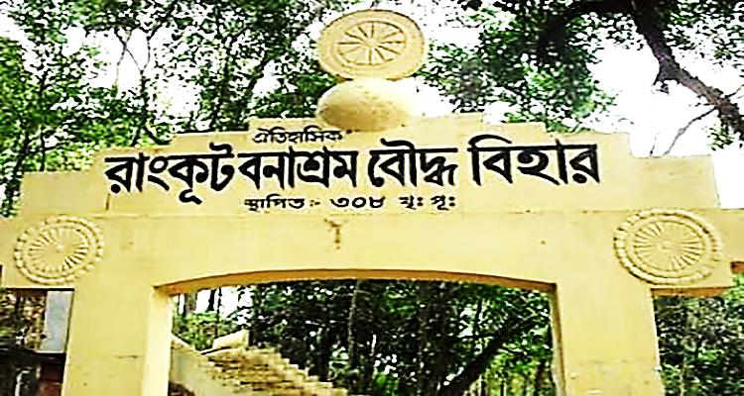
বিহারের ফটক
কক্সবাজার জেলার রামু উপজেলায় রামকোট বিহার অবস্থিত। চট্টগ্রাম-
কক্সবাজার প্রধান সড়কের প্রায় দু’ মাইল পূর্বে প্রাকৃতিক মনোরম
পরিবেশে ছোট ছোট পাহাড়ে ঘেরা বিহারটি দেখতে খুবই সুন্দর।
বিহারের ফটকে ‘রাংকূট বনাশ্রম বৌদ্ধ বিহার’ লেখা রয়েছে। তবে
স্থানীয়ভাবে এটিকে সবাই রামকোট বনাশ্রম নামেই জানে।

Slide 7
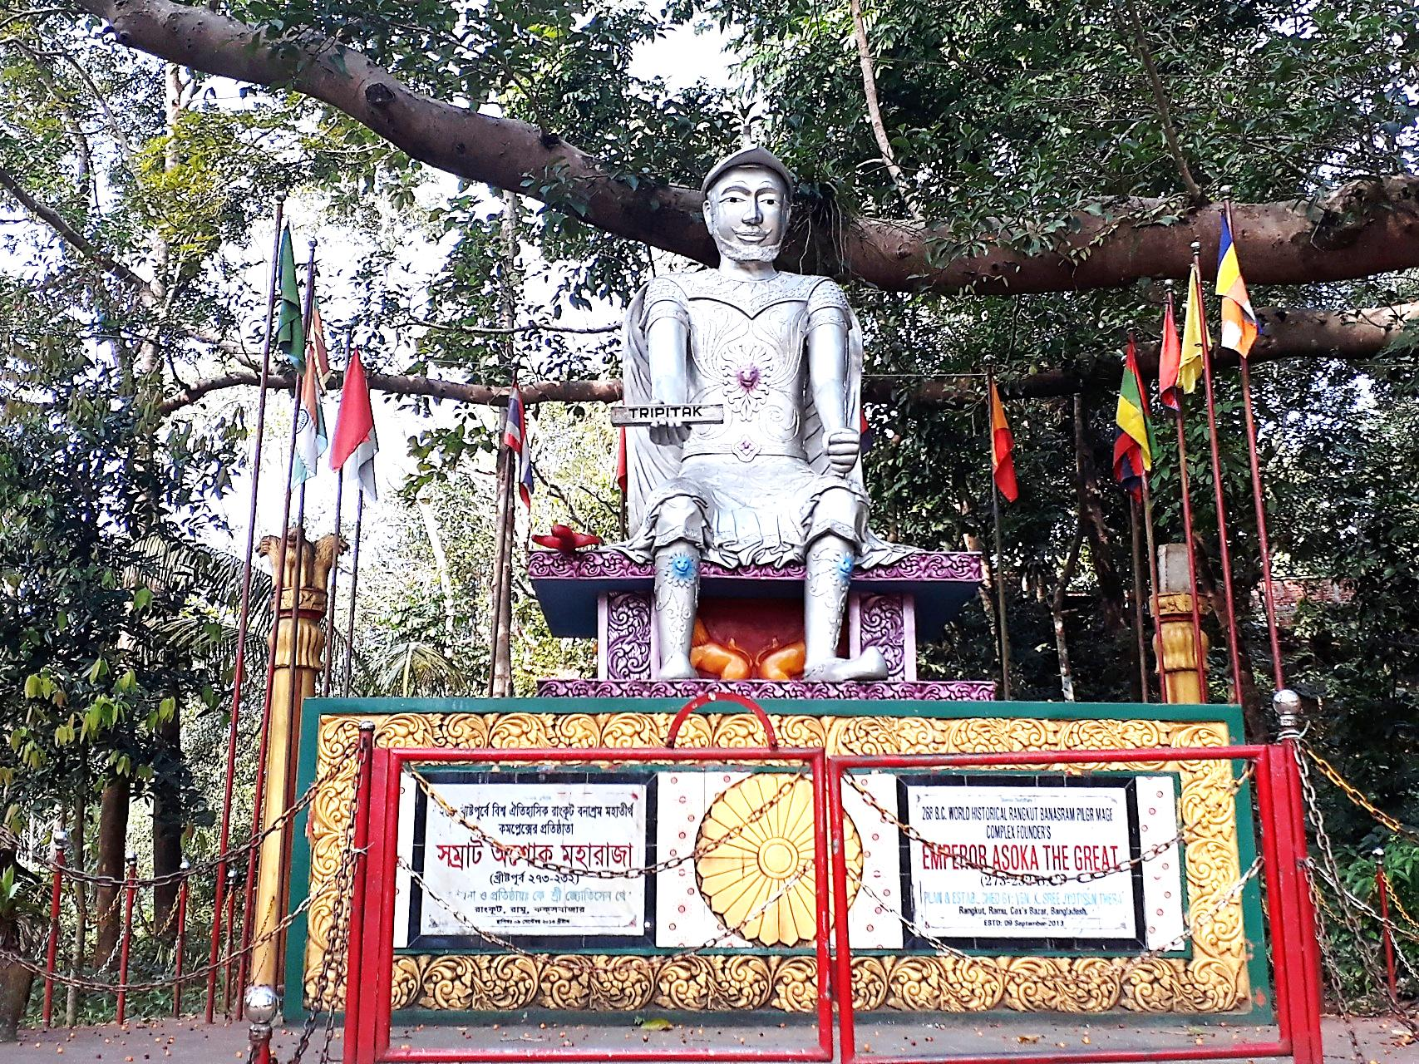
সম্রাট অশোক
পণ্ডিত গবেষক ও ইতিহাসবিদগণের মতে, এ বিহার সম্রাট অশোকের সময়ে বা তার পরবর্তী কালে প্রতিষ্ঠিত।

Slide 8
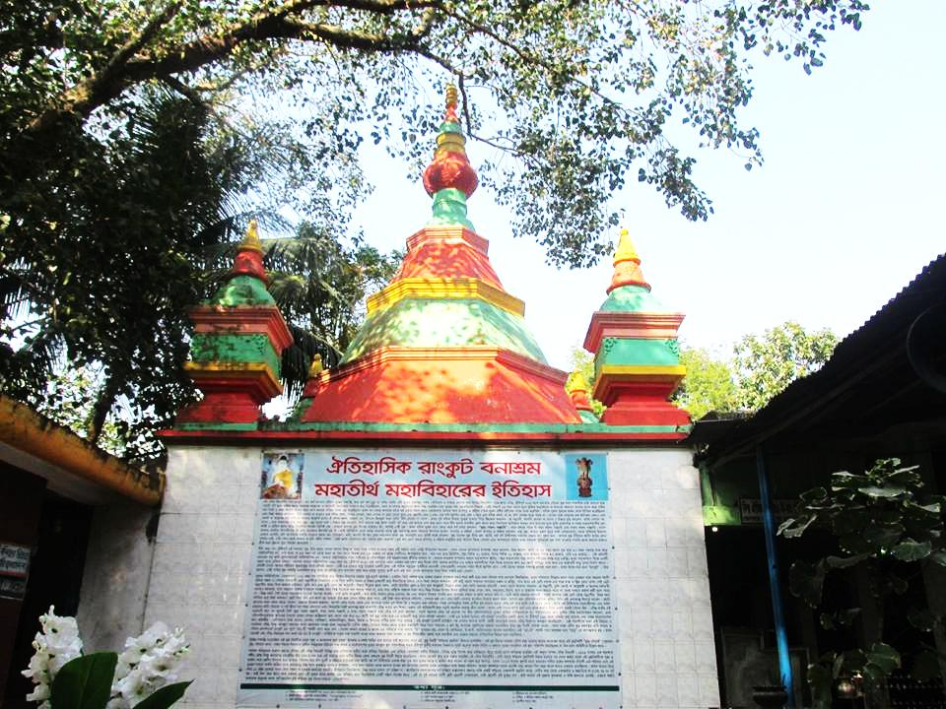
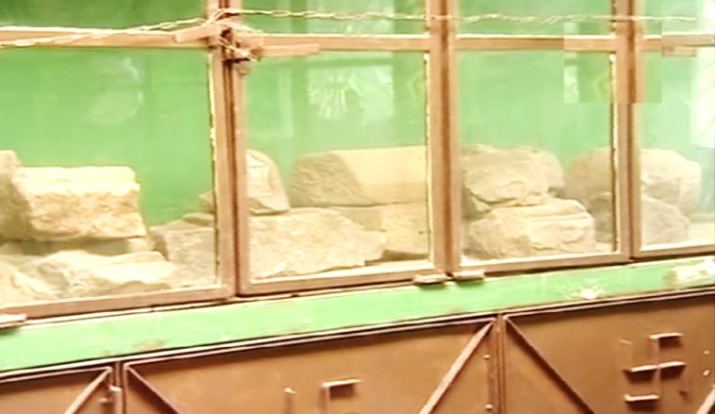
বুদ্ধমূর্তির ভগ্নাবশেষ
ঐতিহাসিক রাংকূট বনাশ্রম মহাতীর্থ বৌদ্ধ বিহার
প্রাচীন ইটের টুকরা
সতেরটি ছোট বড় পাহাড় দ্বারা অত্যন্ত আকর্ষনীয়ভাবে বিহারটি পরিবেষ্টিত।
এখানে বিক্ষিতভাবে চারদিকে ছড়ানো বহু প্রাচীন ইটের টুকরা, বুদ্ধমূর্তির
ভগ্নাবশেষ, পোড়ামাটির ফলক পাওয়া গেছে। বিহারটির চূড়ার উচ্চতা প্রায়
৪০ ফুট। এই অসাধারণ নির্মাণ কাজের জন্য বিহারটি অন্যতম বৌদ্ধ নিদর্শন
হিসেবে খ্যাতি লাভ করেছে।

Slide 9
একক কাজ
রামকোট বিহারের প্রকৃত নাম কী এবং কখন প্রতিষ্ঠিত হয়।

Slide 10
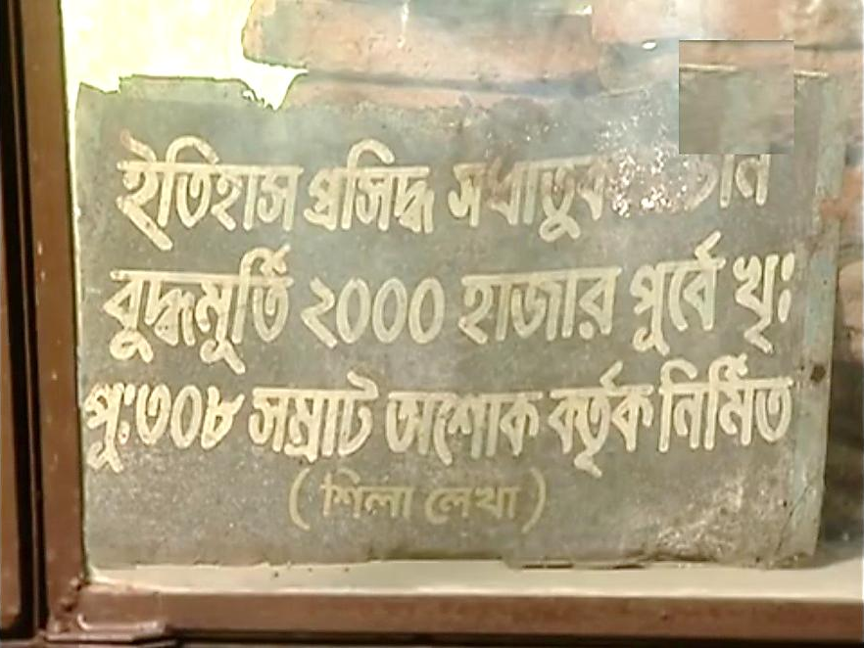
শিলালিপি
রামকোট বিহারের দক্ষিণ পাশের অন্য একটি ছোট পাহাড়ের স্তূপ
থেকে একটি মূল্যবান শিলালিপি আবিষ্কৃত হয়। সেটি ডাকাতদল লুন্ঠন
করে নিয়ে যায়। স্থানীয় জনসাধারণের বর্ণনা থেকে জানা যায়। স্থানীয়
জনসাধারণের বর্ণনা থেকে জানা যায়, এই মূল্যবান শিলালিপিটি
টুকরো টুকরো করে ভেঙে ফেলা হয়েছে। স্তূপটিও সম্পূর্ণরূপে ধ্বংস
করা হয়েছে।

Slide 11
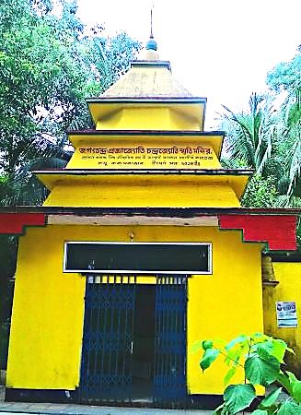
জগৎচন্দ্র প্রজ্ঞাজ্যোতি চন্দ্রজ্যোতি স্মৃতি মন্দির
জানা যায়, ১৯৩০ সালে জগৎচন্দ্র মহাথের নামে মিয়ানমারের (আগের
বার্মা) এক ভিক্ষু শ্রীলংকায় একখানি শিলালিপি উদ্ধার করেন। সেই
শিলালিপির বর্ণনা মতে এখানে অনুসন্ধান ও খননকার্য চালানো হয়।

Slide 12
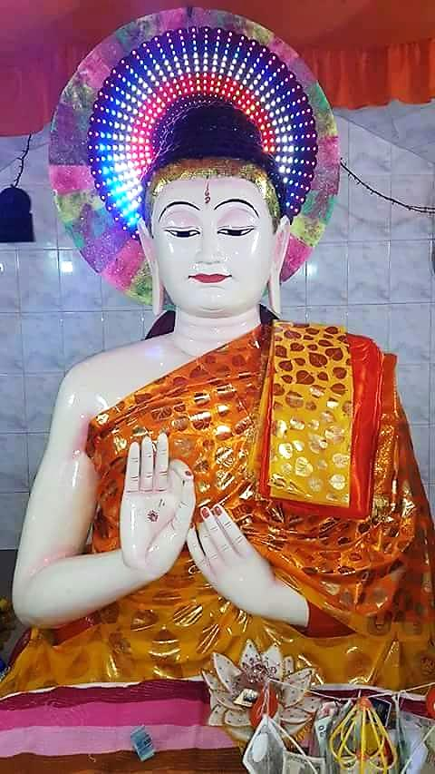
খননকাজের ফলে বৃহৎ
সঙ্ঘারামটির ধ্বংসাবশেষ ও
পাথরে নির্মিত সুদৃশ্য বৃহদাকার
অভয়মুদ্রার একটি বুদ্ধ মূর্তি
আবিষ্কৃত হয়। প্রাচীন এ
বুদ্ধমূর্তিটি এখনও রামকোট
বিহারে সংরক্ষিত আছে।
ঐতিহাসিক রাং-উ রাংকূট ঋদ্ধিময় বুদ্ধবিম্ব

Slide 13
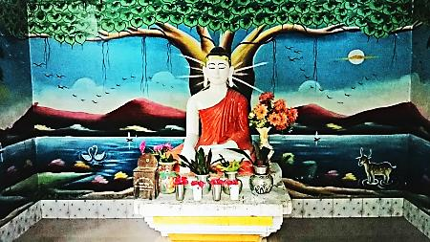
বিহারের চারপাশে প্রচুর পরিমাণ স্থানীয় বেলে পাথরে নির্মিত
ভাস্কর্যের ভগ্নাবশেষ পাওয়া যায়। এগুলোর মধ্যে বুদ্ধের দুটি পদচিহ্ন
(পূর্ণাকার) ও ভূমিস্পর্শ মুদ্রার বুদ্ধমূর্তিটি অন্যতম।

Slide 14
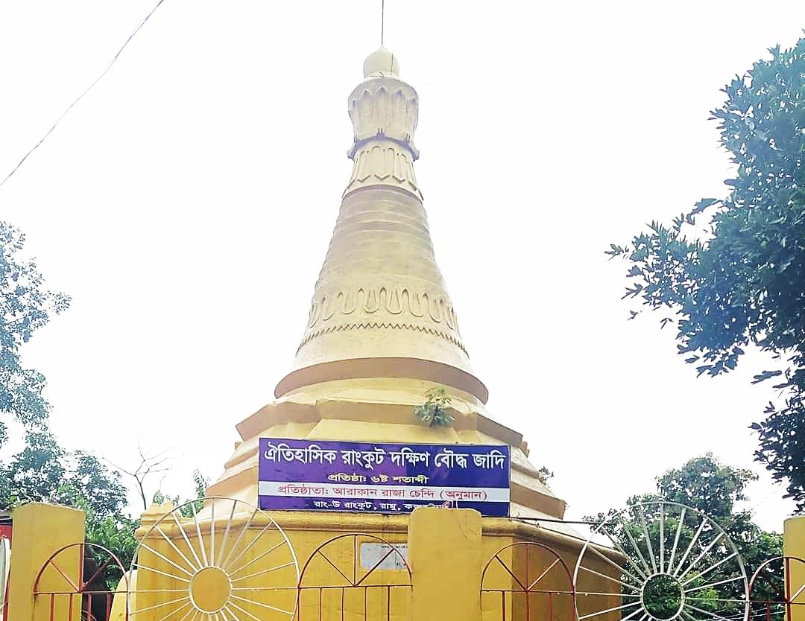
বিহারটির দক্ষিণ-পূর্বদিকে সবচেয়ে মূল্যবান ও বৈশিষ্ট্যপূর্ণ প্রত্নস্থলটি
অবস্থিত। এ প্রত্নস্থলের কেন্দ্রস্থলটি আনুমানিক ৩০ ফুট উঁচু একটি টিলার
ওপর অবস্থিত। গঠন প্রনালি বিবেচনা করে এটি একটি বিশাল সঙ্ঘারাম
ছিল বলে ধারণা করা হয়। এই বিহারটি চট্টগ্রামের সঙ্গে আরাকান রাজ্যের
সম্পর্ক ও সংস্কৃতি বিনিময়ের অন্যতম গুরুত্বপর্ণ কেন্দ্র ছিল।

Slide 15
দলীয় কাজ
শিলালিপির বর্ণনানুযায়ী অনুসন্ধান ও খনন কাজের পর কি কি আবিষ্কৃত হয়।

Slide 16
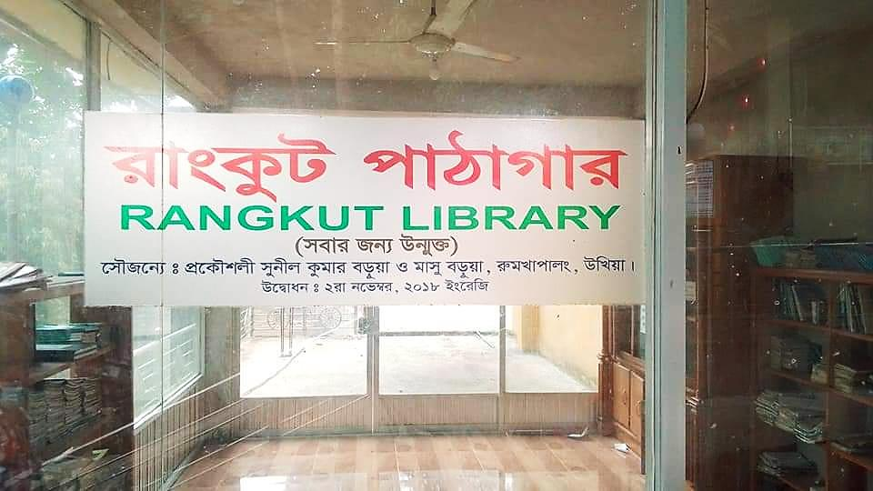
বর্তমানে বিহারটিতে ‘অরিয়ধর্ম’ নামে একটি পাঠাগার আছে। গ্রন্থসংখ্য
ছয়শতের অধিক। পাঠাগারটি সকলের ব্যবহারের জন্য উন্মুক্ত।

Slide 17
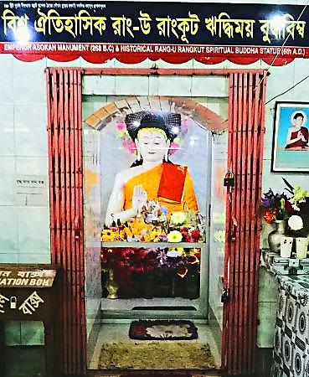
এ প্রাচীন ধ্বংসাবশেষ একটি
রম্যবতী নগরী ও বৌদ্ধধর্মের
ঐতিহ্যময় গৌরব গাথার কথা
স্মরণ করিয়ে দেয়। স্থানীয় ধর্মপ্রাণ
জনসাধারণ বিহারস্থ ভিক্ষু ও
শ্রামণদের ব্যয়ভার সানন্দে বহন
করেন।বিহারে অবস্থিত বৃহৎ
বুদ্ধমূর্তিটি দর্শন করার জন্য দেশি-
বিদেশি অনেক পর্যটক এখানে
আসেন। খননকার্য চালানো হলে
এখানে বহু গুরুত্বপূর্ণ প্রত্নবস্তু
আবিষ্কার হওয়ার সম্ভাবনা
রয়েছে।
রাং-উ রাংকূট ঋদ্ধিময় বুদ্ধবিম্ব

Slide 18
মূল্যায়ন
শূন্যস্থান পূরণ-
১। বিহারের ফটকে ____ লেখা রয়েছে।
২। এ বিহার ____ সময়ে বা তার পরবর্তী কালে প্রতিষ্ঠিত।
৩। বিহারটির চূড়ার উচ্চতা প্রায় ____ ফুট।
৪। এই মূল্যবান ____ টুকরো টুকরো করে ভেঙে ফেলা হয়েছে।
৫। প্রাচীন এ ____ এখনও রামকোট বিহারে সংরক্ষিত আছে।
৬। এগুলোর মধ্যে বুদ্ধের ____ ও ____ বুদ্ধমূর্তিটি অন্যতম।
৭। বর্তমানে বিহারটিতে ____ নামে একটি পাঠাগার আছে।
৮। বিহারটির ____ সবচেয়ে মূল্যবান ও বৈশিষ্ট্যপূর্ণ প্রত্নস্থলটি অবস্থিত।
উত্তরমালাঃ ১। রাংকূট বনাশ্রম বৌদ্ধ বিহার ২। সম্রাট অশোকের
৩। ৪০ ৪। শিলালিপিটি ৫। বুদ্ধমূর্তিটি ৬। দুটি পদচিহ্ন, ভূমিস্পর্শ মুদ্রার
৭। অরিয়ধর্ম ৮। দক্ষিণ-পূর্বদিকে

Slide 19
বাড়ির কাজ
রামকোট বিহারের ‘অরিয়ধর্ম পাঠাগারের’ মতো তোমার পার্শ্ববর্তী কোনো বিহারে পাঠাগার থাকলে তার বিবরণ দাও।

Slide 20
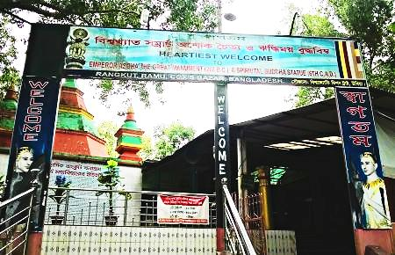
সকলকে ধন্যবাদ

